Slide 1



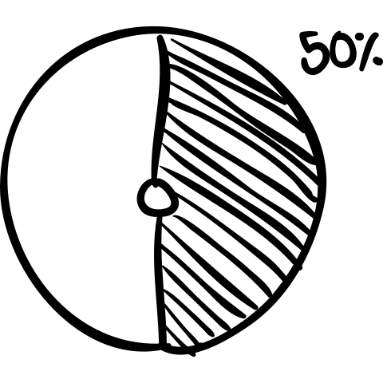



ARCUS
20153176 박도희 20153203 이가빈
20153207 이다솜
START

Slide 2
Contents
ARCUS 소개
ARCUS 시스템 구성도
ARCUS Software Architecture style
START

Slide 3
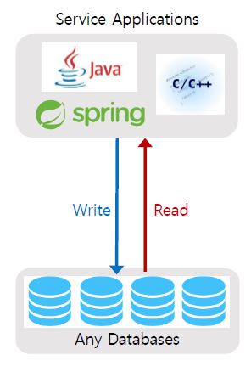
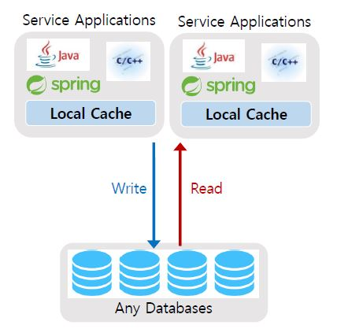
ARCUS 소개
ARCUS 의 필요성
[ DB ONLY ]
[ Local Cache ]
Notes:
Large-scale 웹 서비스
1. 성능 이슈 : DB 부하 --> 낮은 처리량, 느린 속도
DB 이슈 : 고비용
2. 중복 데이터와 데이터 불연속성 -> 제한된 용도로만 사용(자주 접근되는 소량의 데이터만 캐싱, 변경되지 않는 데이터만)
//아커스 필요성 1 : 기존

Slide 4
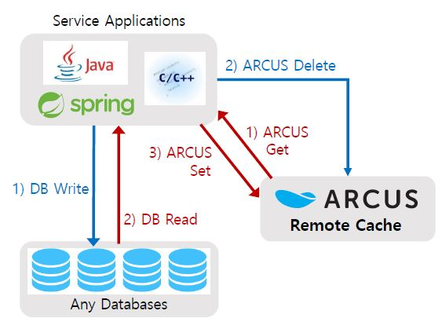
ARCUS 소개
ARCUS 의 필요성
Notes:
아커스의 필요성2 : 앞을 보완하기 위해 아커스를 쓴다

Slide 5
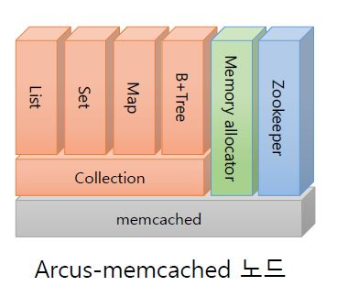
ARCUS 소개
ARCUS 란?
응용 서비스의 급변하는 사용자 요청에 유연히
대응하기 위해 NAVER에서 개발된 메모리 캐시 클러스터
Memcached & Zookeeper 기반
백엔드 저장소인 DBMS의 부하를 경감
대용량 데이터 캐싱
데이터간 consistency 유지
Notes:
응용 서비스의 급변하는 사용자 요청에 유연히 대응하기 위해 NAVER에서 개발된 메모리 캐시 클러스터이다.
Memcached & Zookeeper 기반으로 확장한 자주 접근되는 데이터의 일부를 Remote Cache인 ARCUS에 적재함으로써 백엔드 저장소인 DBMS의 부하를 경감, 대용량 데이터 캐싱, 데이터간 consistency 유지가 가능하다는 장점이 있다.
Memcached는 오픈소스로 배포되었고 다양한 기업에서 쓰고 있는 전형적인 캐시 데이터베이스 중 하나로
“메모리” 상에 위치하여 더 빠른 속도를 자랑하는 대신 데이터가 보존됨을 보장하지 않는다.
2000년대부터 사용된 꽤나 오래된 프로젝트인데, 그만큼 안정적이기는 하지만 최신의 요구를 반영하지는 못한다는 문제도 있다.
그렇기 때문에 ARCUS에서는 Memcached를 원하는 용도에 맞게 개선해서 사용하고 있다.
(다른 기업에서는 Memcached를 원하는 용도에 맞게 개선해서 사용하거나, 혹은 비슷한 기능을 하는 다른 캐시를 사용함)
Zookeeper는 아파치 소프트웨어 재단 프로젝트중의 한 소프트웨어 프로젝트로서
공개 분산형 구성 서비스, 동기 서비스 및 대용량 분산 시스템을 위한 네이밍 레지스트리를 제공한다.
주키퍼는 하둡의 한 하위 프로젝트이었으나 지금은 독립적인 상위 프로젝트이다.
주키퍼의 아키텍처는 중복 서비스를 이용한 고가용성을 제공한다.
클라이언트는 주키퍼 마스터가 응답을 하지 않으면 다른 주키퍼 마스터에게 요청을 한다.
주키퍼 노드들은 파일 시스템이나 trie 데이터구조와 비슷한 구조의 네임 스페이스안에 데이터들을 저장한다. 클라이언트들은 이 노드들에게서 읽거나 쓴다.

Slide 6
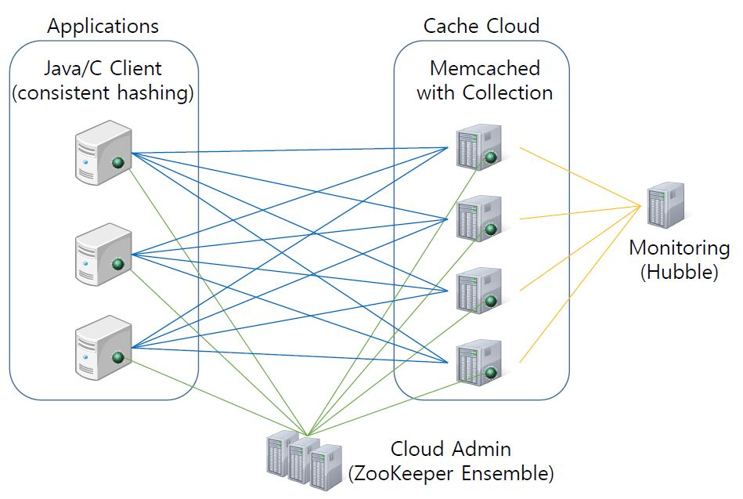
ARCUS 시스템 구성도
시스템 구성도
Zookeeper
cache들의 IP를 갖고 있다가 client에게 전달
서버가 다운되었을 시 알려준다.
ARCUS Hubble
ARCUS에 대한 모니터링
Notes:
Zookeeper -> cache 들의 ip를 가지고 있다가 client 에게 줌. 서버가 다운되면 다운되었다고 알려줌
ARCUS Hubble : 아커스에 대한 모니터링
(캐시 장비 - 리소스에 대한 모니터링, 캐시 노드 - data 개수, memory 사용량, request에 대한 모니터링)

Slide 7
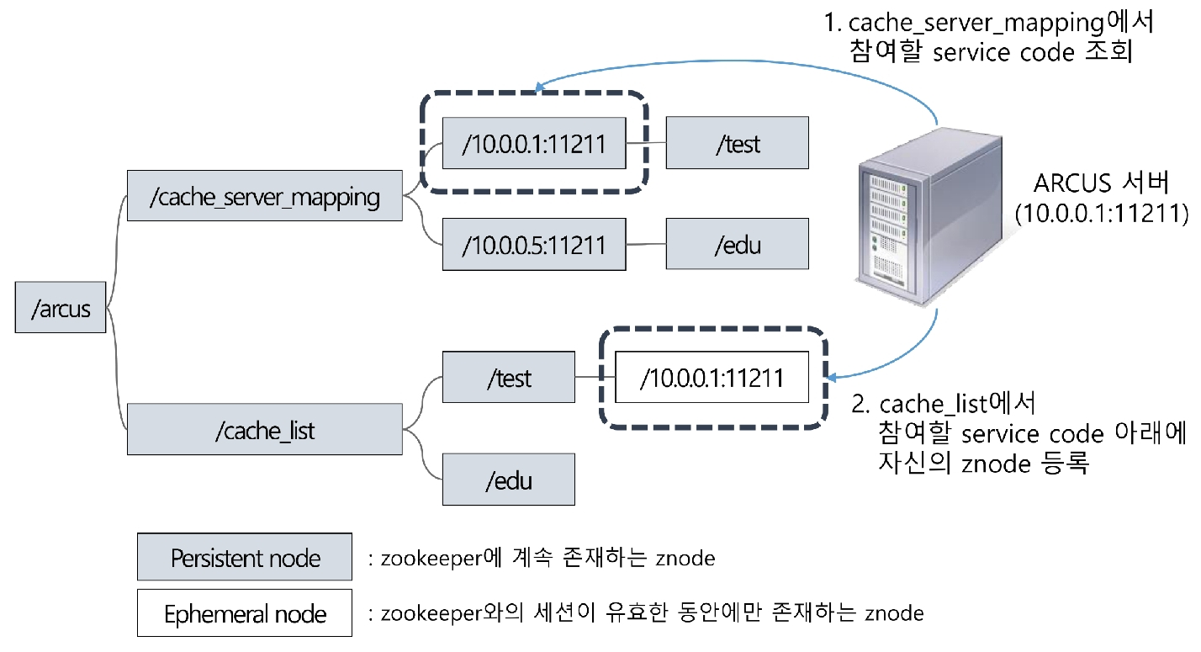
ARCUS software Architecture Style
ARCUS 서버의 Cloud 참여
Zookeeper에 ARCUS 서버를 등록하는 경우
Cache list에 참여할 Service code아래에 자신의 주소를 저장
Notes:
서버의 cloud 참여(p.22)
아커스 서버의 클라우드 참여
Zookeeper(Master)에 ARCUS 서버(Slave)를 등록 하는 경우,
cache_list의 참여할 Service code(캐시 클러스터 이름) 아래에 자신의 주소(znode)를 저장

Slide 8
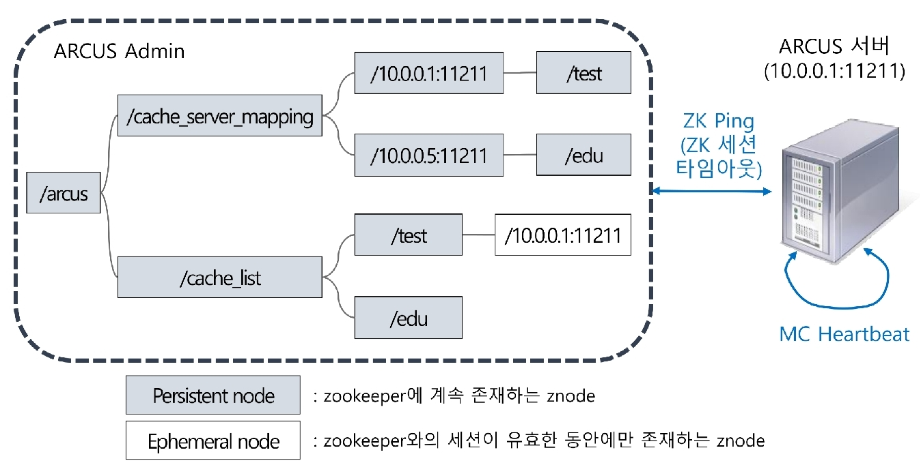
ARCUS software Architecture Style
ARCUS 서버의 자동 Fail-Stop
ZK Ping
주기적인 ZK Ping 교환으로 서버 down과 network 장애 탐지 → ZK 가 Znode 제거
MC Heartbeat
주기적인 간단한 요청·응답으로 서버 hang 탐지 → ARCUS 서버가 스스로 종료
Notes:
Arcus 서버의Failure 탐지=> 자동Fail-Stop(p.24)
: health check --> failure 탐지
- ZK Ping–주기적인ZK Ping 교환으로 서버down과Network 장애탐지=> ZK가znode제거
- MC Heartbeat–주기적인간단요청/응답으로서버hang 탐지=> Arcus 서버가스스로종료

Slide 9
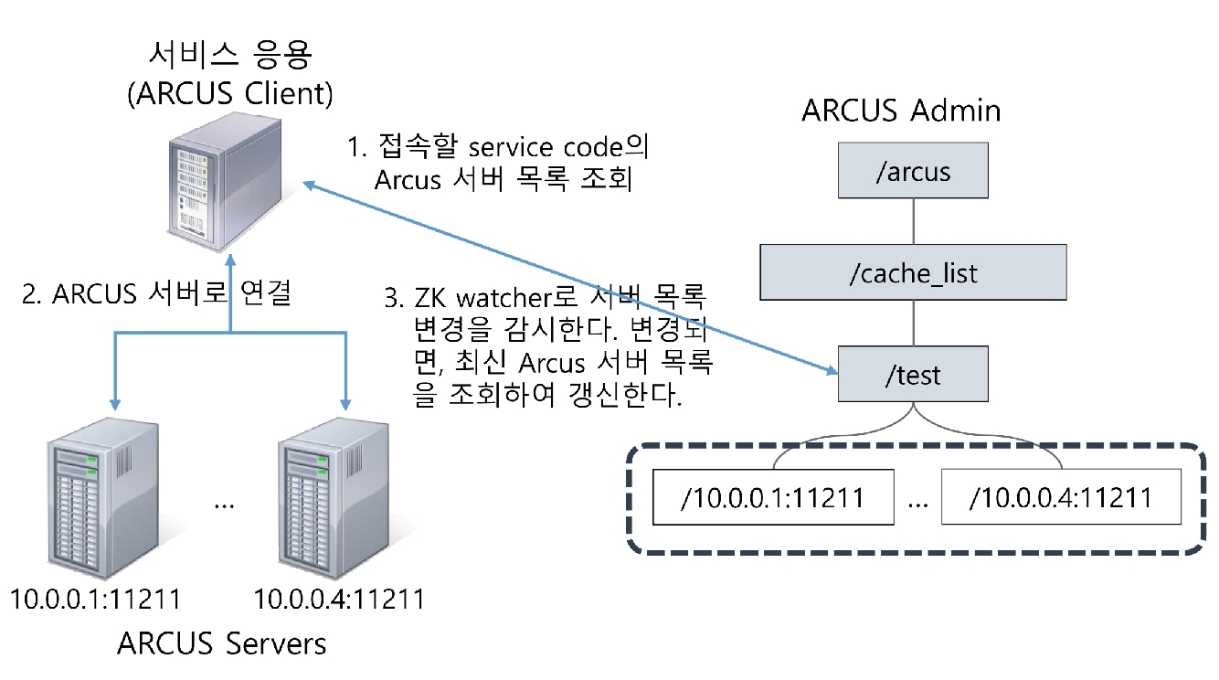
ARCUS software Architecture Style
ARCUS 클라이언트의 ARCUS 서버 연결
ZK Watcher
Zookeeper가 관리
Znode를 모니터링 하다가 변경 이벤트가 생기면 서버를 갱신
Notes:
ZK watcher : Zookeeper가 관리함. Z노드에 대해 보다가 변경 이벤트가 생기면 서버를 갱신한다.
test : ZK Watcher를 걸어서 변화가 오면 변경을 느낌

Slide 10
ARCUS software Architecture Style
MASTER – SLAVE 구조
Notes:
1. Masster-Slave 구조
- 작업 종류 또는 시스템 상황에 따라 Synch 통신이나 Async 통신으로 전환 가능
- Read on Slave
- Write는 항상 Master에서 처리
Read는 데이터 특성 / Replication 상태 고려하여 Master 또는 Slave에서 수행될 수 있도록 응용에서 지정
- Failover
Master node 비정상 종료 될 경우, 기존 Slave node가 Master node 로 변경됨
Replica group 전체가 비정상 종료 될 경우, ARCUS Ketama Hash 변경
마스터슬레이브 구조의 특징과 ARCUS의 각 element가 마스터 슬레이브에 어떻게 대응되는지

Slide 11
Reference
ARCUS 개발자의 PPT https://www.slideshare.net/JaM2in/arcus-offline-meeting-2015-05-20-1
네이버와 협력하여 작업을 한 학생의 블로그 http://bitly.kr/XACZ4H http://bitly.kr/QofToc
ARCUS 브로셔 https://www.jam2in.com/service.html

